Slide 1
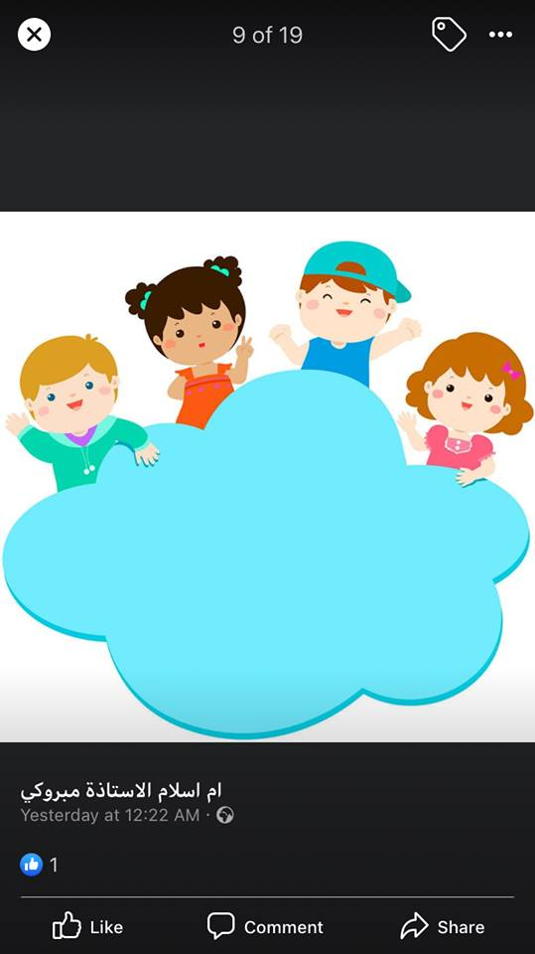
اللّام الشّمسيّة واللّام القمريّة

Slide 2
الهدف : يميّز بين اللّام الشّمسيّة والقمريّة.

Slide 3
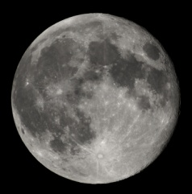
أل التّعريف
اللّام القمريّة
اللّام الشّمسيّة
الْقَمَر
الشّــمْسُ

Slide 4
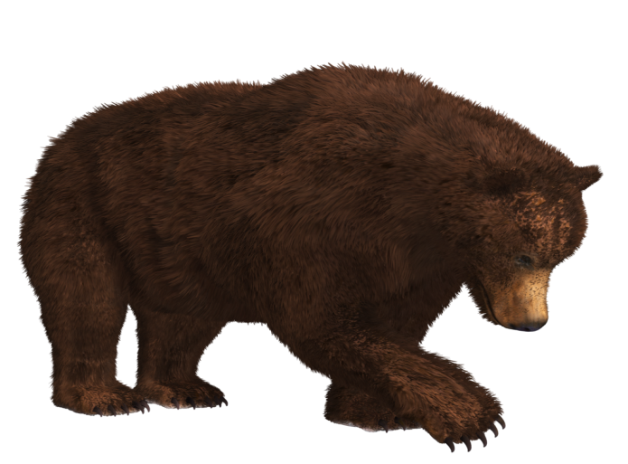
اللّا م الشّمسيّة :هي اللّام الّتي لا تُلفظُ ويَأتي الحرف الّذي يليها مشدّدًا مثل:
الدُّبُّ

Slide 5
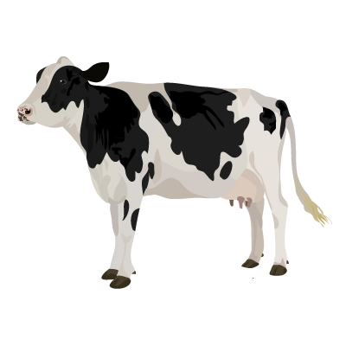
اللاّم القمريّة :هي اللّام الّتي تُلفظُ وتَكونُ حَركة حرف اللّام السّكون مثل :
الْبَقَرَة

Slide 6
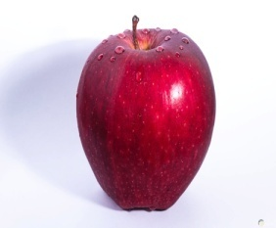
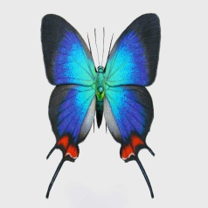
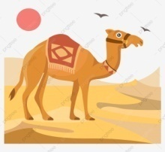
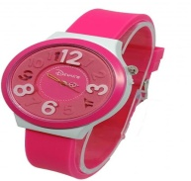
نشاط رقم (1)
أضعُ ( ) حول الكلمة الّتي تحوي لامًا شمسيّة و ( ) حول الكلمة التي تحوي لامًا قمريّة :
الْكُرَة الْعُصْفور التُّفّاحَة
الْفَرَاشَة السّاعَةُ الْجَمَل

Slide 7
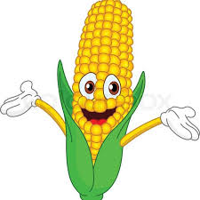
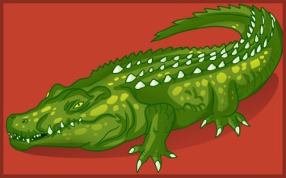
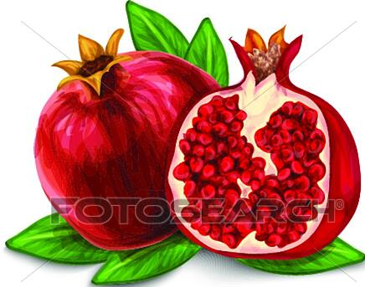
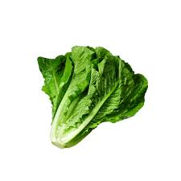
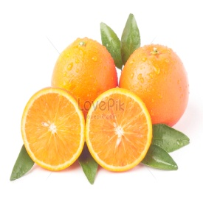
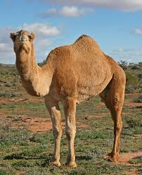
نشاط رقم (2)
أَلْفِظُ الْكَلِماتِ الآتيةَ الّتي تَحْوي لامًا شَمْسيّةً:
الرُّمَّانَة التّمْساح الذُّرة
أَلْفظُ الكلمات الآتية الّتي تحوي لامًا قمريّة :
الْبُرْتُقال
الْجَمَل
الْخَسُّ

Slide 8
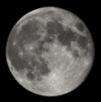
أصنّفُ الكلماتِ الآتيةَ حسب نوع اللاّم :
الْكَلْبُ – الدّيكُ- الْحِصانُ – السَّمَكَةْ – الزَّرافَةُ – الْقِردُ
اللاّم القمريّة | اللاّم الشّمسيّة
الْكلب
الدّيك
الْحصان
السّمكة
الْقرد
الزّرافة

